Slide 1
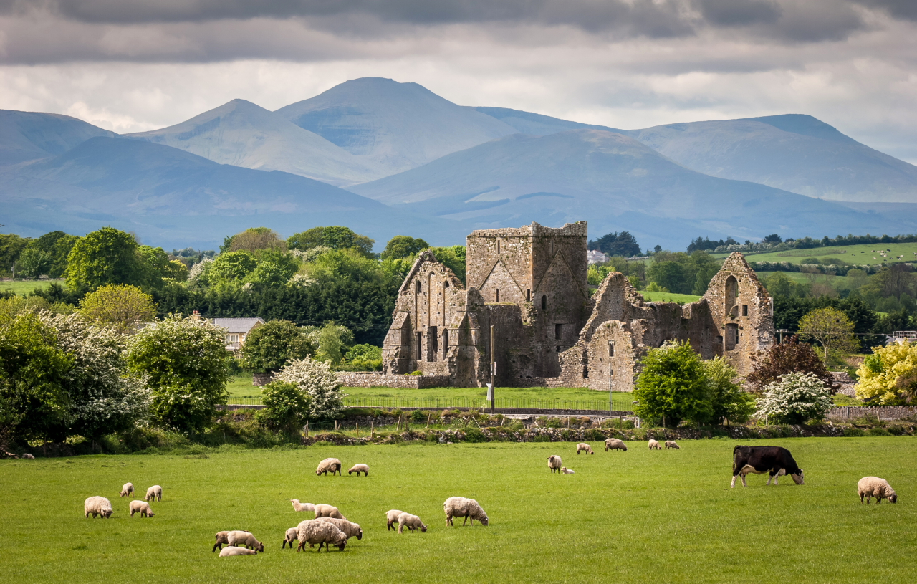
Írsko
Petra Petrovová III.B

Slide 2
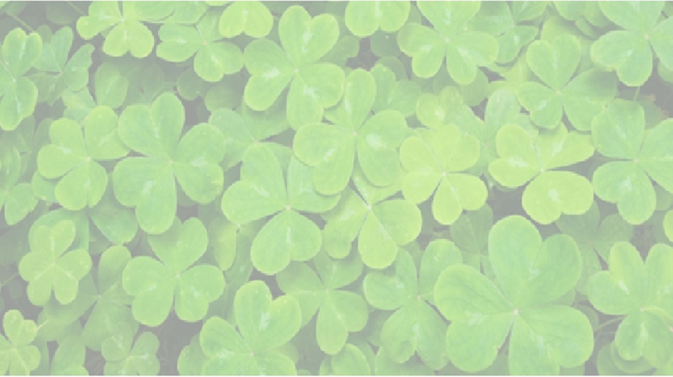
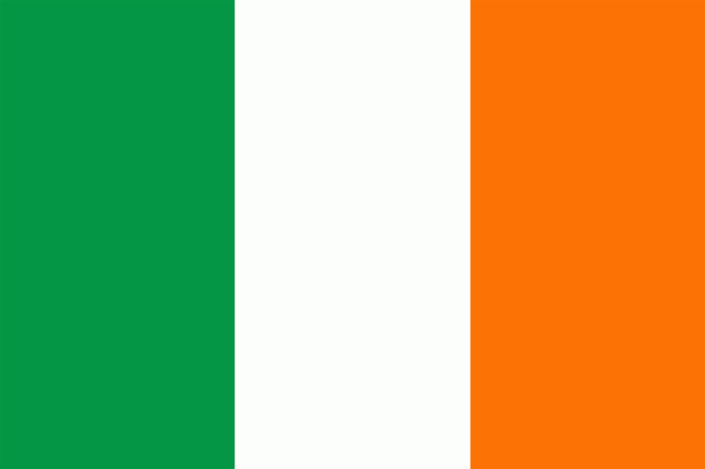
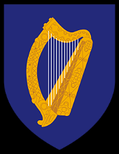
vlajka
znak
hymna
The Soldier's Song Soldiers are we whose lives are pledged to Ireland; Some have come From a land beyond the wave. Sworn to be free, No more our ancient sire land Shall shelter the despot or the slave. Tonight we man the gap of danger In Erin's cause, come woe or weal Mid cannons' roar and rifles peal, We'll chant a soldier's song.
Notes:
Írska vlajka sa skladá z troch rovnako širokých zvislých pruhov vo farbe zelenej, bielej a oranžovej, kedy zelená je symbolom katolíckej väčšiny a symbolizuje tiež "smaragdový ostrov" Írsko. Oranžová farba na opačnej strane pripomína protestantskú časť obyvateľov a biela uprostred, ktorá oddeľuje obe predošlé farby symbolizuje potrebu porozumenia a tolerancie medzi oboma skupinami.
Symbolom Írska je harfa, presne povedané írska harfa, hudobný nástroj, ktorý má na ostrove tradíciu už od keltského obdobia. Tento dvanástich strunový nástroj, vyobrazený na modrom štíte je oficiálnym štátnym znakom Írska od polovice 20. storočia, ale na minciach sa objavuje už v storočí trinástom. O niečo neskôr sa harfa sa tiež nachádza na zástavách írskych vojenských zoskupeniach v armádach európskych štátov v 17. a 18. storočí. V súčasnej dobe nájdeme tento oficiálny znak na vládnych dokumentoch, pasoch, pečate prezidenta, ale stal sa aj znakom neznámejšieho írskeho pivovaru Guinness
Medzi najobľúbenejšie národné symboly Írska patrí bezpochyby svätý Patrik, ku ktorému sa spája veľa povestí a legiend. Jedna z nich je legenda o ďatelinovom trojlístku na ktorého príklade sv. Patrik vysvetľoval princíp Najsvätejšej trojice. Zelený trojlístok sa tak stal ďalším sa symbolov Írska. Trojlístok je často nosený počas osláv sv. Patrika v podobe odznakov na klope kabátov, mladšia generácia si maľuje trojlístok na tvar a farbu na zeleno vlasy. Aj tradičné pivo, ktoré v posledných rokoch neodmysliteľne patrí k oslavám má zelenú farbu.
https://www.youtube.com/watch?v=OZW4zbL-UR0

Slide 3
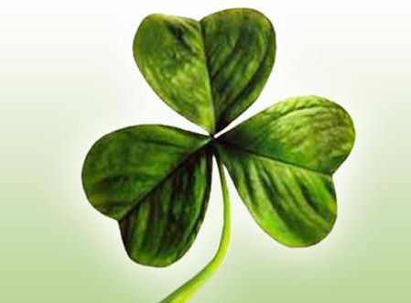
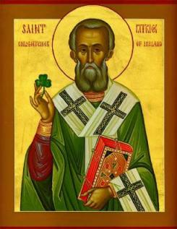
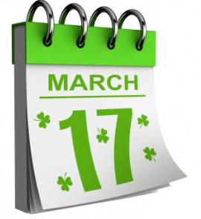
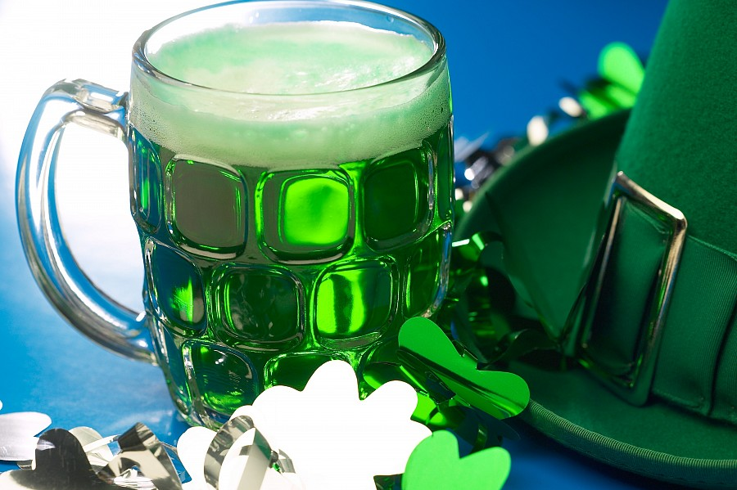
Svätý Patrik
Notes:
Svätý Patrik patrí popri keltské harfy, tradičnej hudby alebo zelenej farby medzi najznámejšie a najobľúbenejšie írskej symboly. Svätý patrón Írska žil v 5. storočí a pripisuje sa mu kľúčová úloha v šírení kresťanstva na ostrove.
Od začiatku 20. storočia je uzákonené dátum úmrtia Patrika - 17. marca, ako štátom uznávaný sviatok. Až do začiatku 80. rokov potom boli tiež zo zákona na Deň sv. Patrikom povinne uzavreté všetky írske puby a krčmy. Oslavy sa tak väčšinou odohrávali doma, kde si mohli Íri dať svoju obľúbenú whiskey, alebo Guinness. Až v posledných niekoľkých desaťročiach, kedy už tento zákon neplatí sa oslavy presunuli do ulíc miest a tiež barov a krčiem a stal sa najobľúbenejším sviatkom nielen Írov, ale postupne sa z neho stala takmer celosvetová udalosť hlavne potom v oblastiach, kde Íri počas posledných storočí emigtovali .
slávny trojlístok má byť symbolom pre Svätú Trojicu a uznávajú ho aj ateisti ako znamenie šťastia. Umelecky je tiež znázorňovaný, ako šliape po hadoch, čo znamená, že sa snažil z Írska vyhnať zlo.

Slide 4
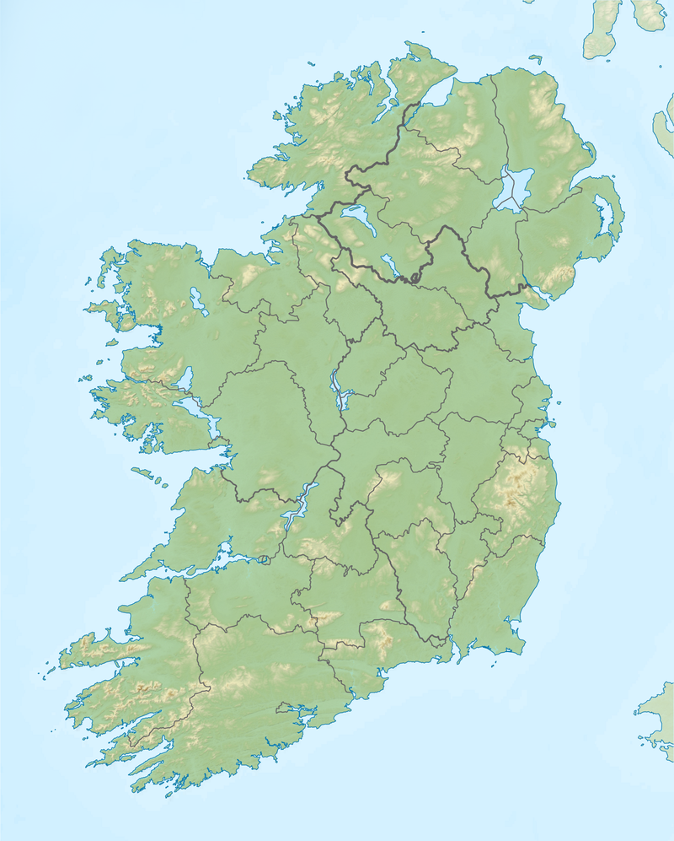
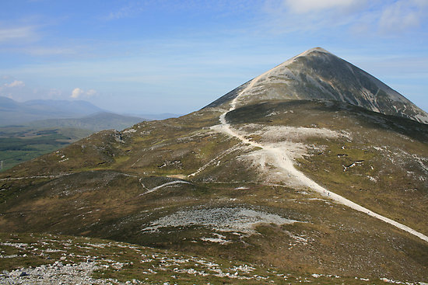
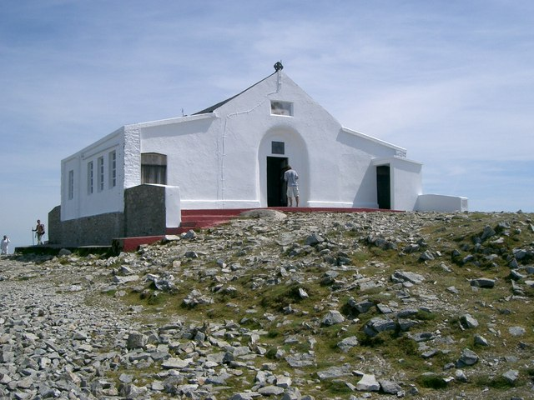
Croagh Patrick
Notes:
Croagh Patrick je hora na západnom pobreží Írska, trčiace nad zálivom Clew Bay. Jej výška je 764 m n. M .. Vrchol hory je tiež významné pútnické miesto a stojí tu malá biela kaplnka. V tunajších horninách boli v roku 1980 zistené veľké zásoby zlata, ktoré sa však pre veľký odpor ekológov nezačalo ťažiť. Podľa legendy mal na vrchole v 5. storočí nl Svätý Patrik vydržať 40 dní bez jedla a preto je s ním spájaná. Croagh Patrick je obľúbené pútnické miesto už od 3000 pr. Nl a skôr sa na vrchol vystupovalo o letnom slnovratu, dnes sem putujú tisíce ľudí poslednú júlovú nedeľu a horu spájajú práve so Svätým Patrikom.

Slide 5
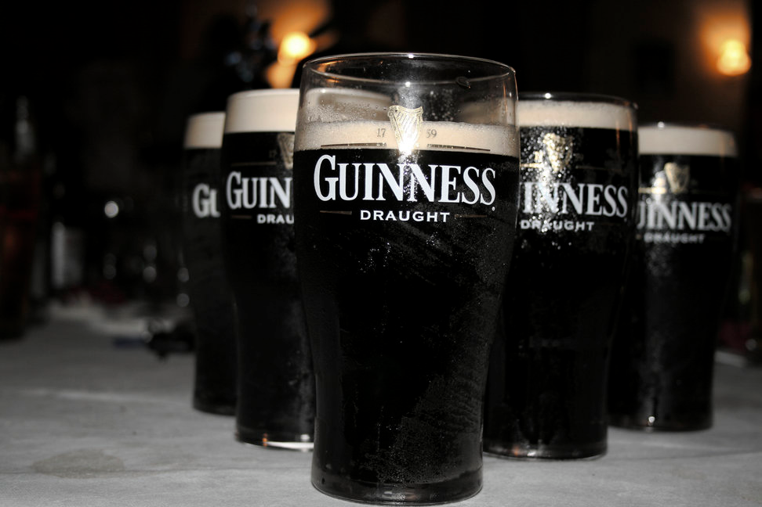
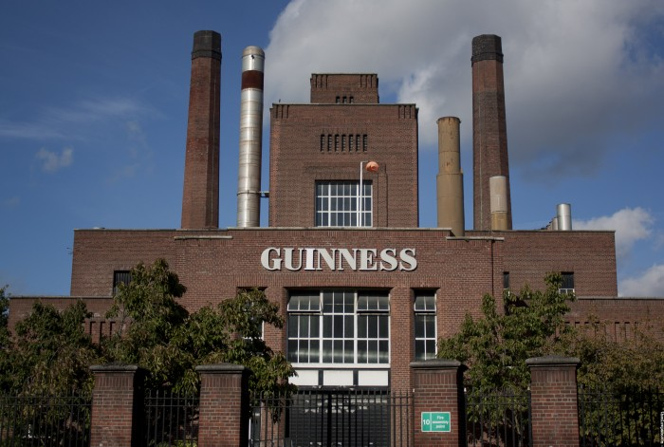
Guinness Storehouse
Notes:
Až do roku 2009 existovala v Írsku dohoda medzi spoločnosť Diageo stojacou za obľúbenou značkou piva Guinness a organizáciou IBTS spravujúcou darcovstvo krvi po celom Írsku spočívajúca v tom, že každý darca si mohol za svoju kvapku krvi vypýtať takmer pol litra tradičného írskeho moku.
20 e

Slide 6
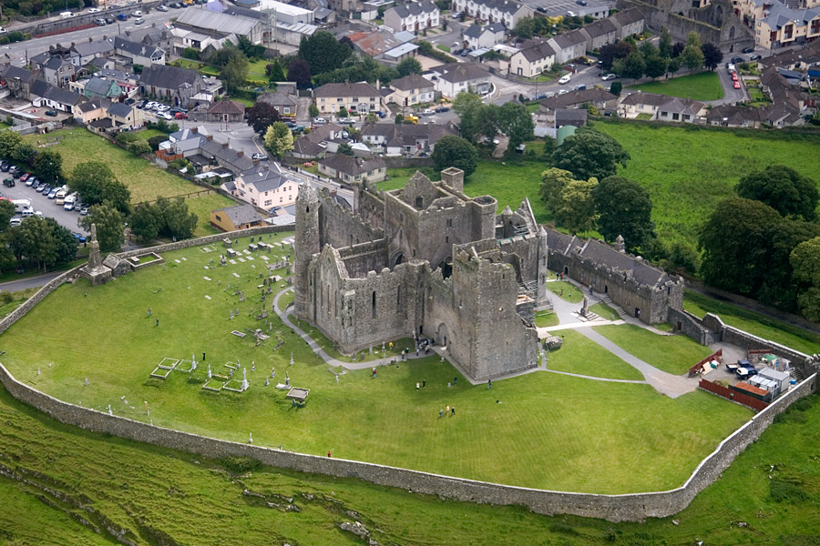
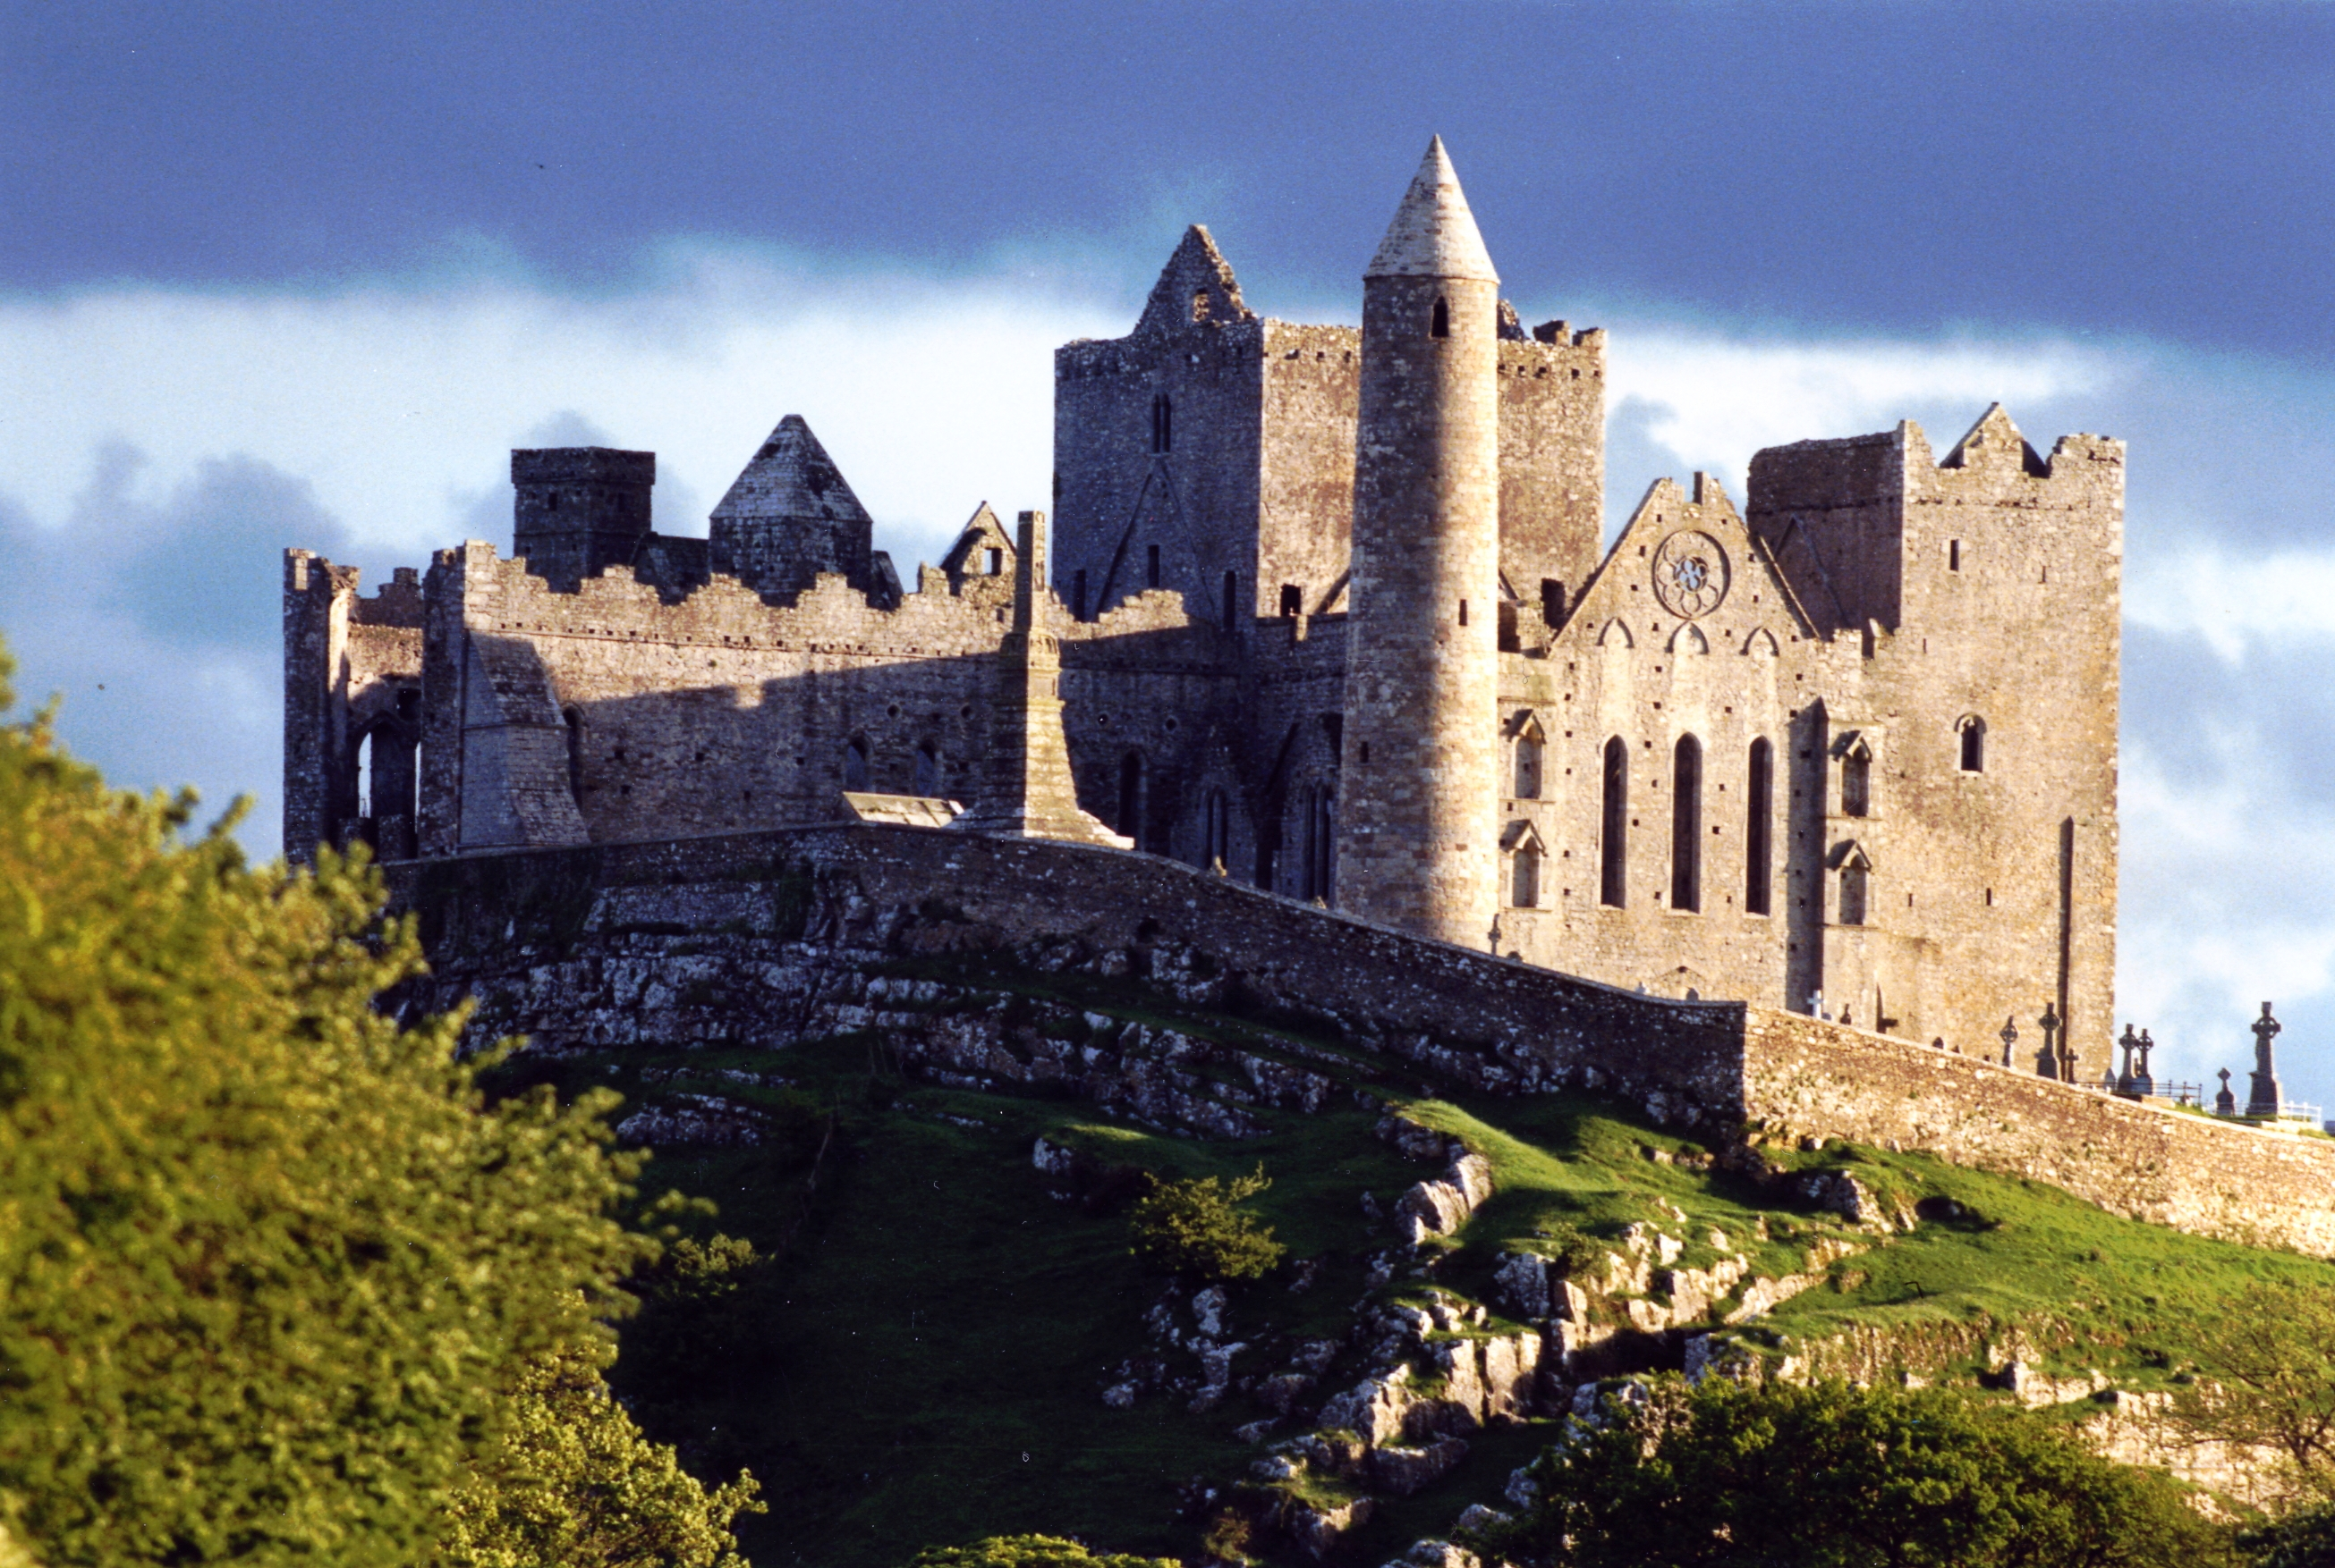
Rock of Cashel

Slide 7
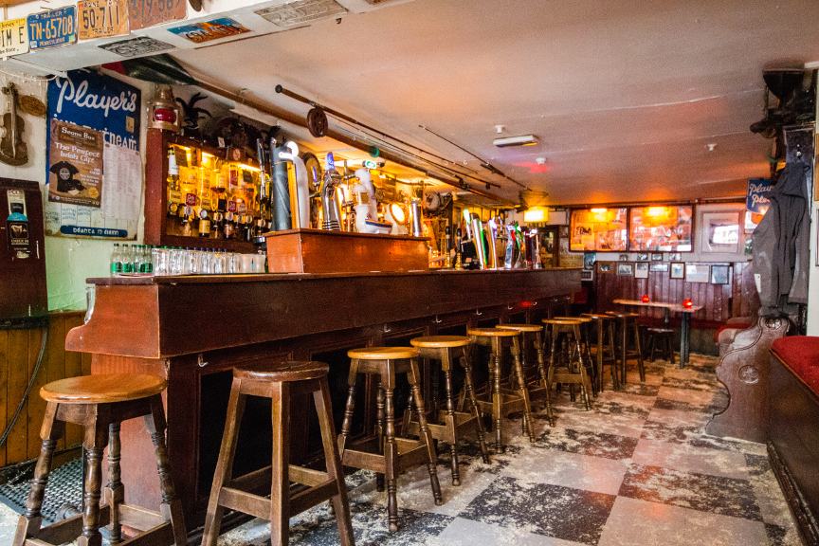
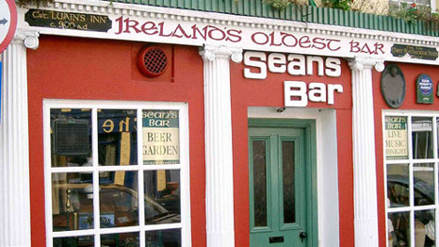
Sean’s Bar
Notes:
krčma s názvom Sean’s Bar nachádzajúca sa v meste Athlone
História tohto baru podľa viacerých archeologických nálezov siaha až do konca 9. a začiatku 10. storočia nášho letopočtu. Za všetko mohli rekonštrukcie v 70. rokoch minulého storočia, počas ktorých sa robotníkom podarilo zistiť, že pôvodné steny v bare sú z materiálov datujúcich sa niekoľko storočí do histórie.

Slide 8
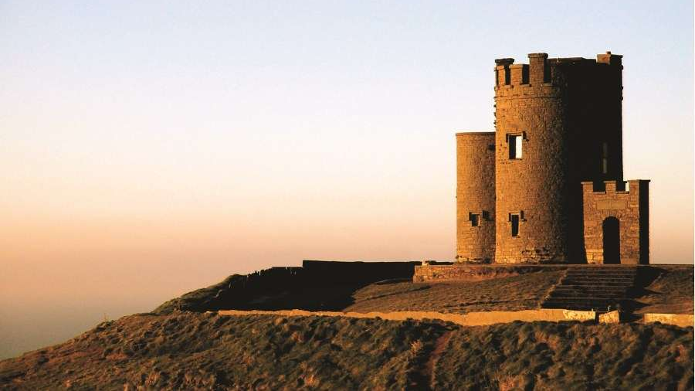
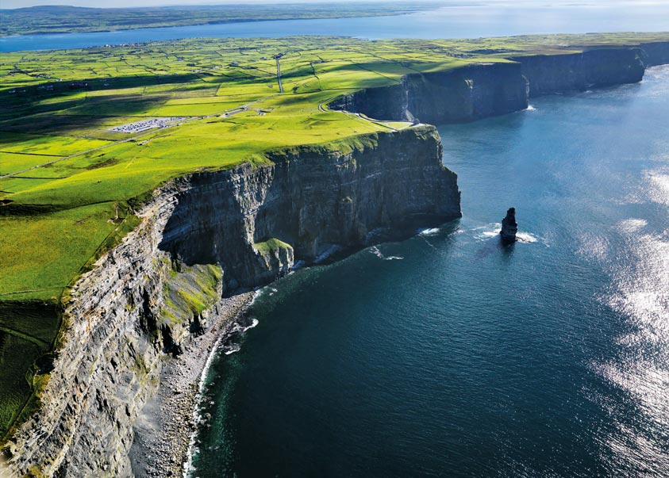
Mohérové útesy
Notes:
Je to najkrajšia časť pobrežia Atlantiku, kam smerujú turisti z celého sveta. Pri jasnom počasí je možné vidieť Aranské ostrovy v zátoke Galway i kopce a údolia na území zvanom Connemara. Útesy dosahujú výšok až 214 metrov a dlhé sú 8 kilometrov. Sú vytvorené z bridlice a pieskovca a stali sa hniezdiskom asi 20tich druhov morských vtákov. Na útesoch nájdete O´Brianovu vežu z roku 1835, ktorá slúžila ako turistická rozhľadňa. Z Liscannoru sa konajú výpravy na tieto útesy na rybárskych člnoch. Po celej dĺžke prehliadkovej a sprístupnenej cesty sú ďalekohľady a môžete sa pozrieť na vzdialenejšie ostrovy.
Vlny oceánu majú tiež z väčšej časti na svedomí súčasnú podobu tohto pobrežia a búriacich mora stále "odhrýza" ďalšie skalné bloky z kolmých brehov. Samotné útesy vznikli postupným ukladaním jednotlivých vrstiev čiernej bridlice, pieskovce a skamenených morských živočíchov. Zvyšok dotvorila morská voda, vietor a klímu.

Slide 9
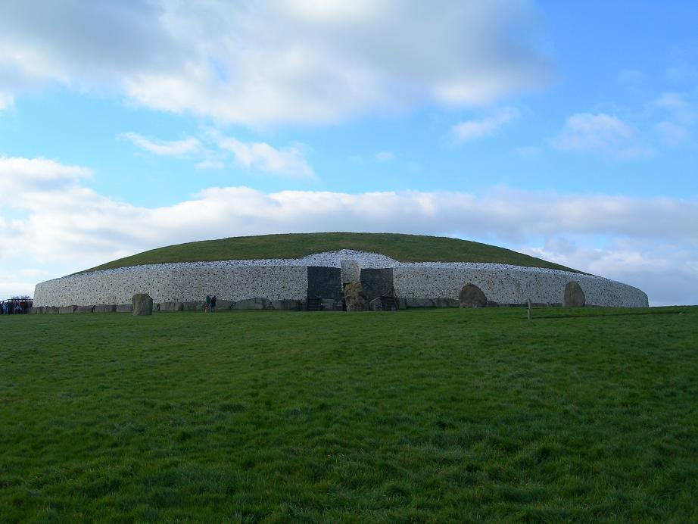
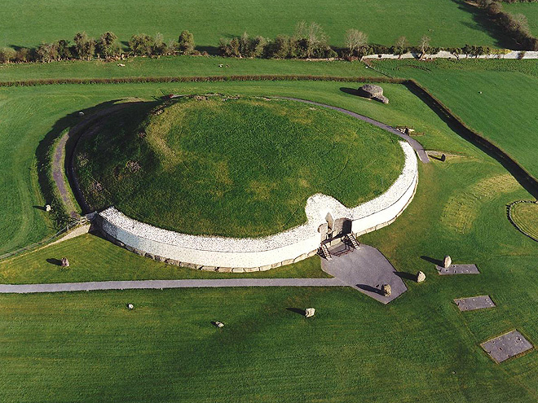
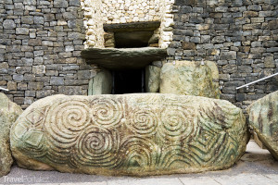
Hrobka Newgrange
Notes:
Pretože bol objekt Newgrange celý zarastený trávou, dlhé stáročia ho považovali za prírodné pahorok. Až roku 1962 započal archeologický výskum, kedy užasnutí vedci našli vnútri starobylé hrobky
Lokalita Hrobka v Newgrange je súčasťou zoznamu svetového dedičstva UNESCO od roku 1993. Írsky archeológ profesor Michael Kelly tvrdí, že Newgrange je nielen veľkolepá mohyla, ale zároveň prehistorické observatórium. Poukázal na skutočnosť, že stavba je orientovaná tak, aby svetlo vychádzajúceho slnka presne v deň zimného slnovratu 21. decembra dopadalo do chodby v Newgrange a osvetľovalo vyzdobený kameň na vzdialenom konci hrobky. Tento úkaz, keď slnečný lúč prenikne cez úzku štrbinu dovnútra hrobky možno pozorovať len v období dvoch týždňov okolo zimného slnovratu. Zdá sa, že Newgrange slúžil aj ako starobylá náhrada kalendára, ktorý presne zaznamenával jeden z kľúčových dní roka, zimný slnovrat.

Slide 10
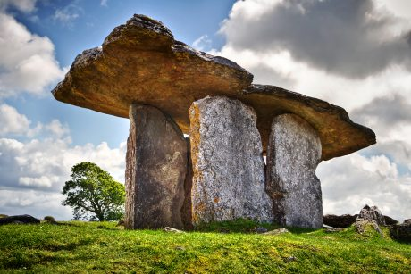
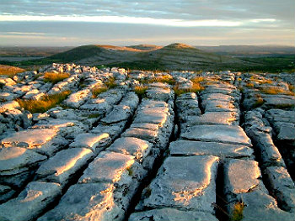
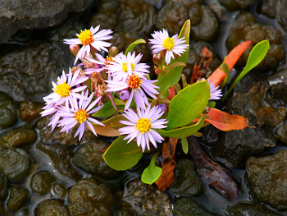
Burren – kamenná púšť
Notes:
viac ako 500 km2 kamenného, vápencového povrchu rozširovaniu desiatkami kilometrov trhlín, Vápencová vrstva je miestami až 800m silná a tvorila pred mnohými miliónmi rokov dno mora, ktoré neskôr ustúpilo a povrch bol na dlhú dobu vystavený pôsobeniu ľadovcov, sopečným erózii a meniacemu sa klimat, ktoré planinu vytvarovali do dnešnej podoby.
Bez ohľadu na tento drsný opis skurečnosti je dnes Burren vyhľadávaný aj znalci a milovníkov rastlín. Nachádzajú tu kvety a rastliny inde rastúce v značne odlišných podmienkach a oblastiach
Cez všetku tú nehostinnosť, ktorú na prvý pohľad náhorná plošina Burren pôsobí bola podľa archeologických nálezov oblasť osídlená už pred 6000 rokmi a nachádza sa tu najväčšia koncentrácia megalitických pamiatok v celom Írsku. Je ich tu okolo sedemdesiatich a asi najznámejší je portálový dolmen Poulnabrone starý viac ako 5000 rokov. Vápencová planina skrýva tiež desiatky kilometrov jaskýň, ktoré vznikli pôsobením mohutných podzemných riek. Neznámejšieho je sprístupnená jaskyňa Aillwee Cave.

Slide 11
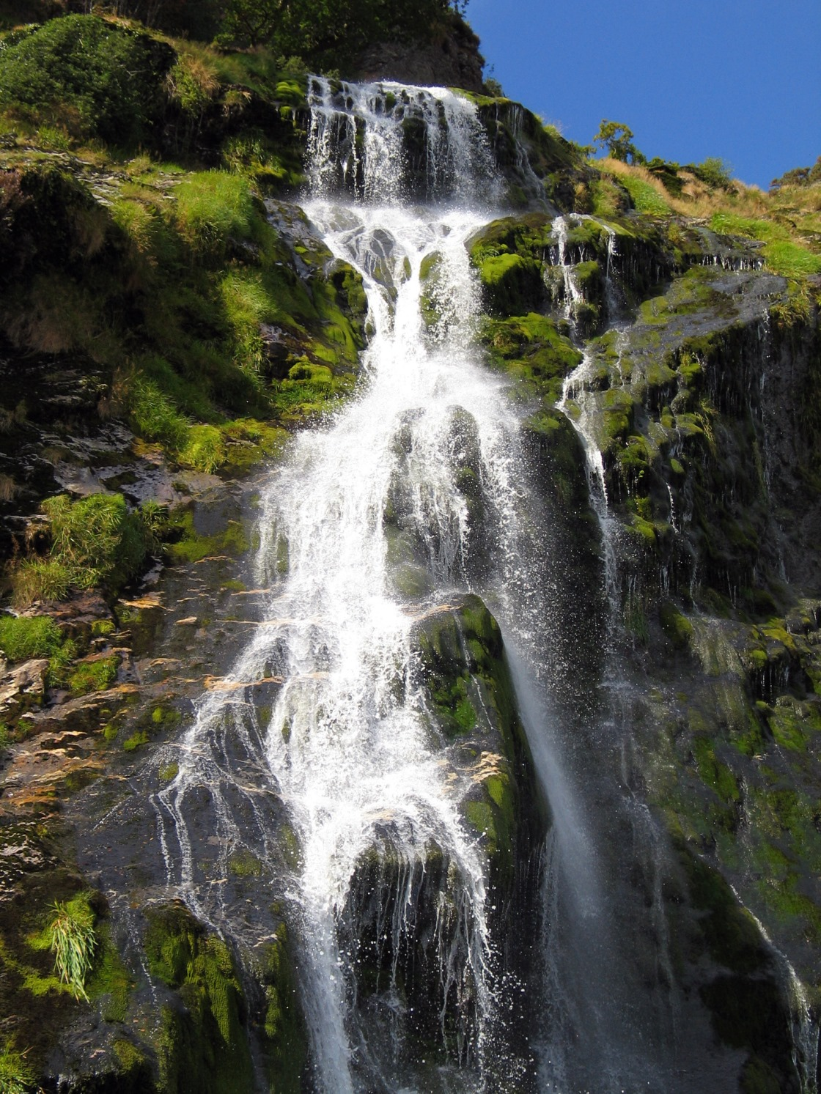
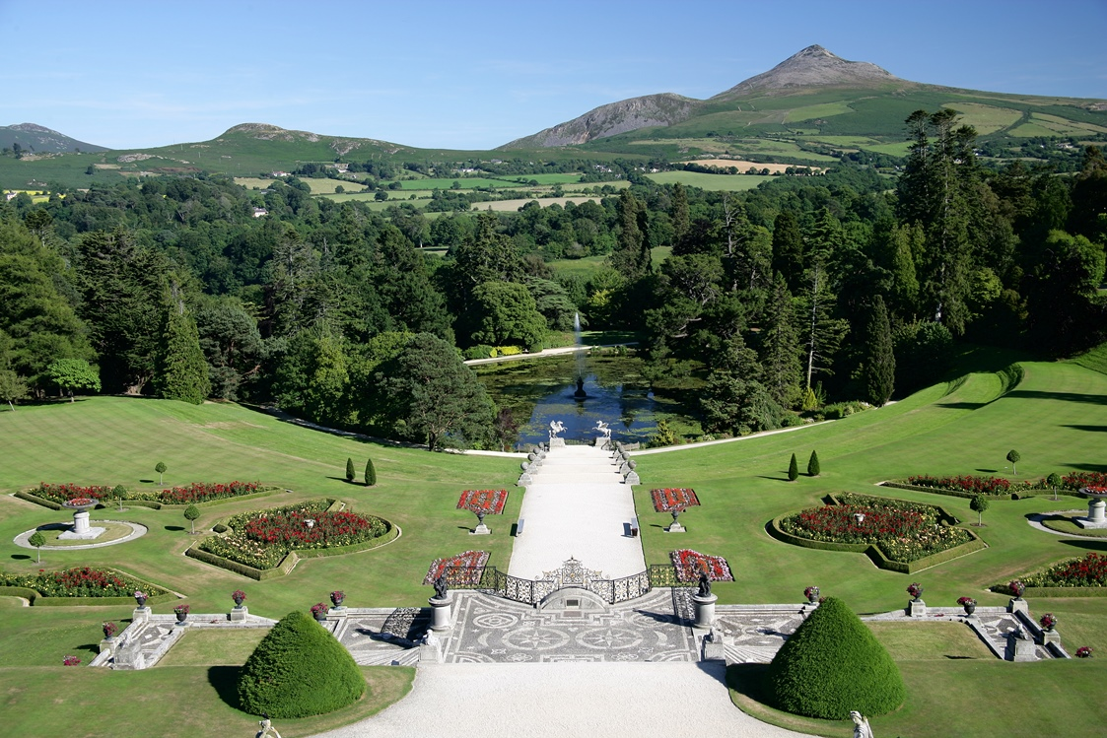
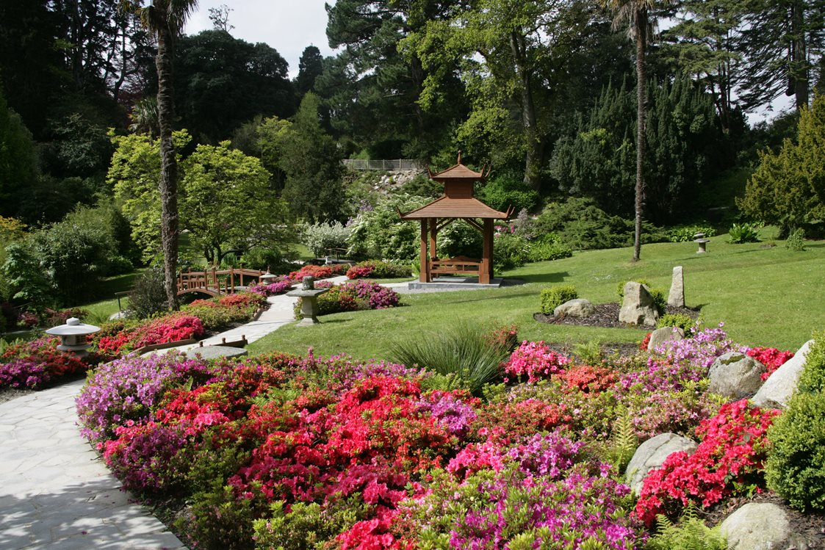
Powerscourt Estate
Notes:
Jedna z najkrajších záhrad v Írsku. Záhrady boli vytvorené asi pred viac ako 2 a pol storočiami. Prechádzky v pohorí Wicklow
K záhradám patrí tiež aj vodopád – najväčší v Írsku

Slide 12
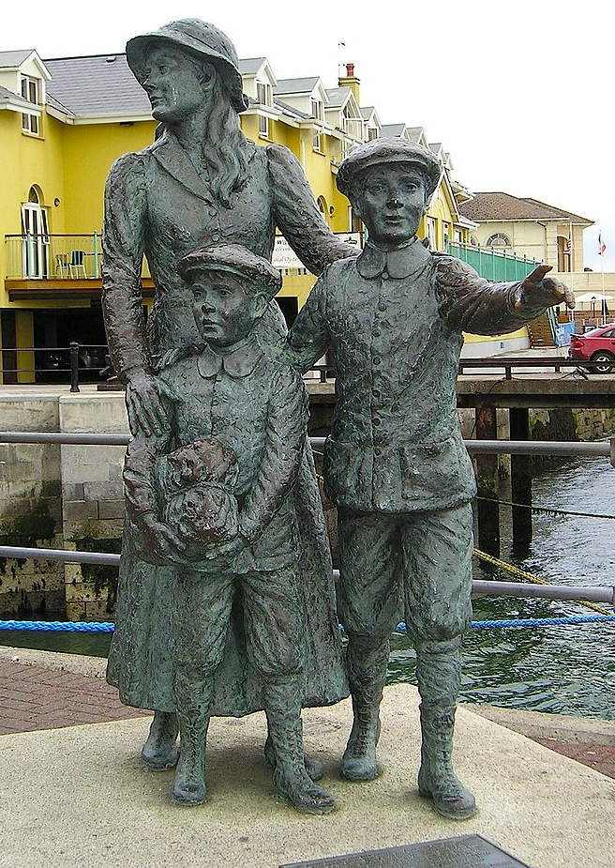
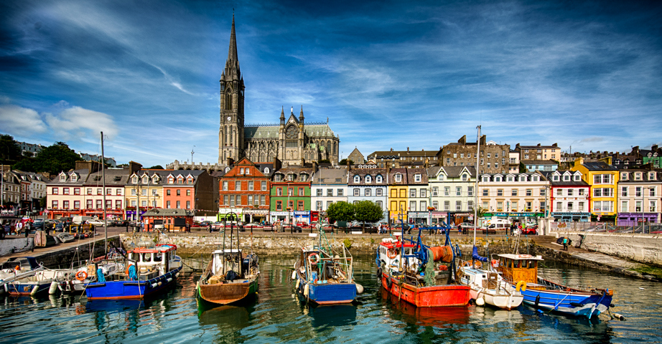
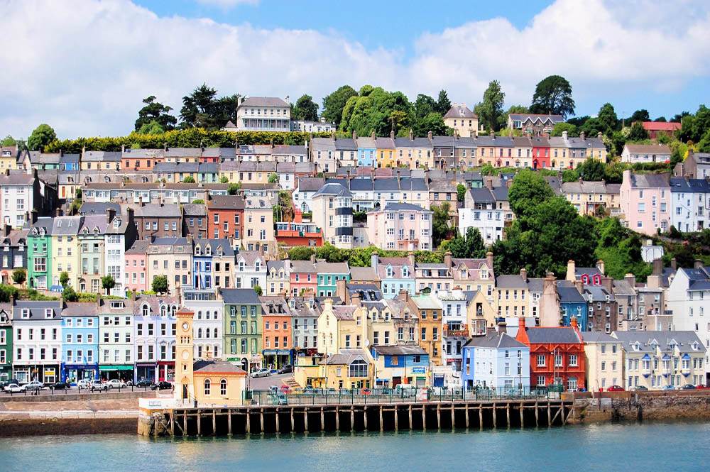
Cobh
Notes:
Prístav v neveľkom kráľovskom meste Cobh na juhu Írska má zaujímavú históriu. Cobh patrí k obzvlášť vyhľadávaným nielen pre výhodnú polohu a krásny výhľad na more. Mesto i prístav ponúkajú netradičnú výpravu. Miesta, na ktorých sa pohybovali cestujúci pred nalodením na legendárny Titanic si sem dnes prídu denne pozrieť desiatky turistov. Počas prvej svetovej vojny, v roku 1915 sa neďaleko odtiaľto odohrala podobná tragédia. Po zásahu nemeckým torpédom sa pri pobreží potopila loď Luzitánia.

Slide 13
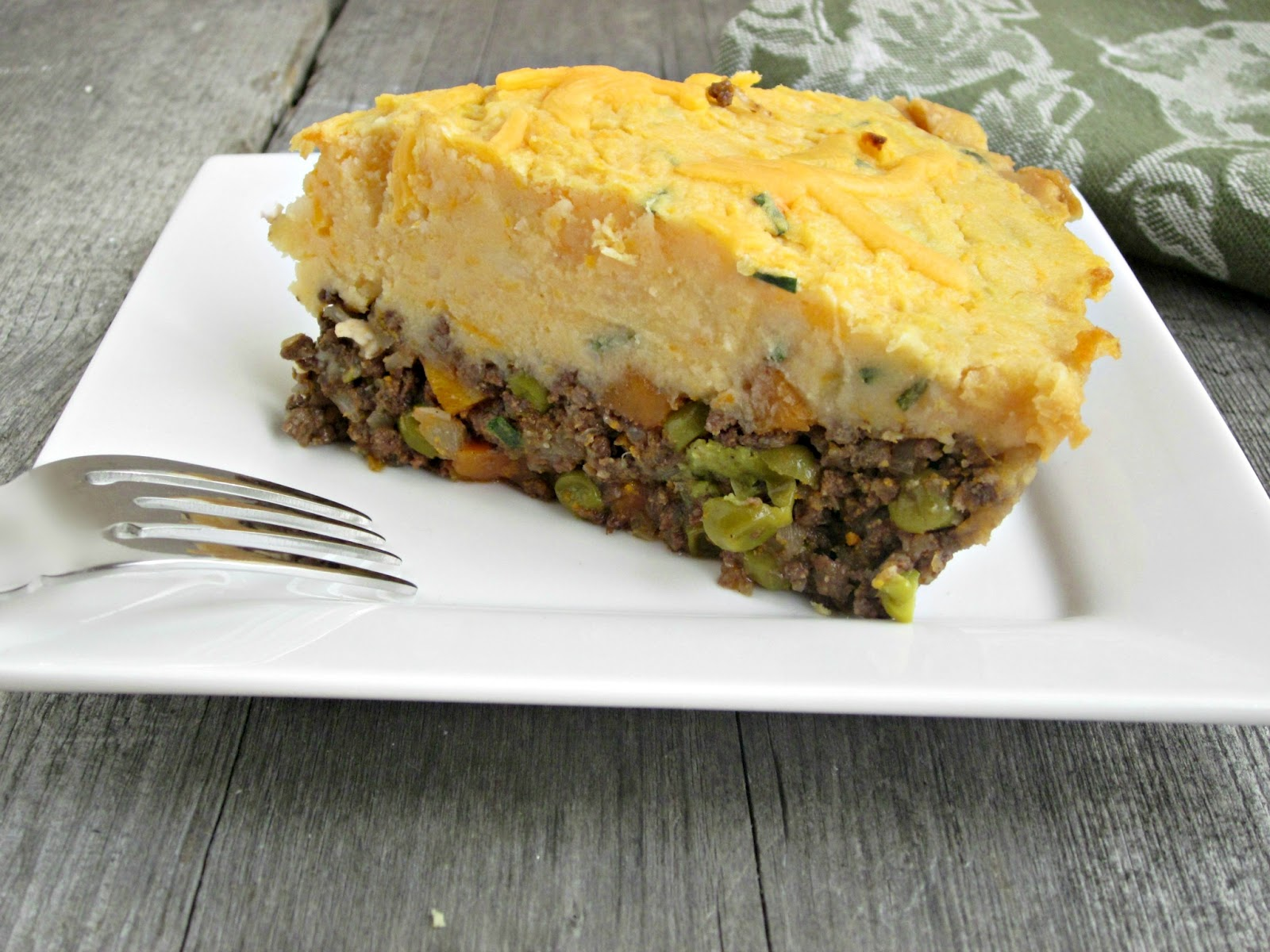
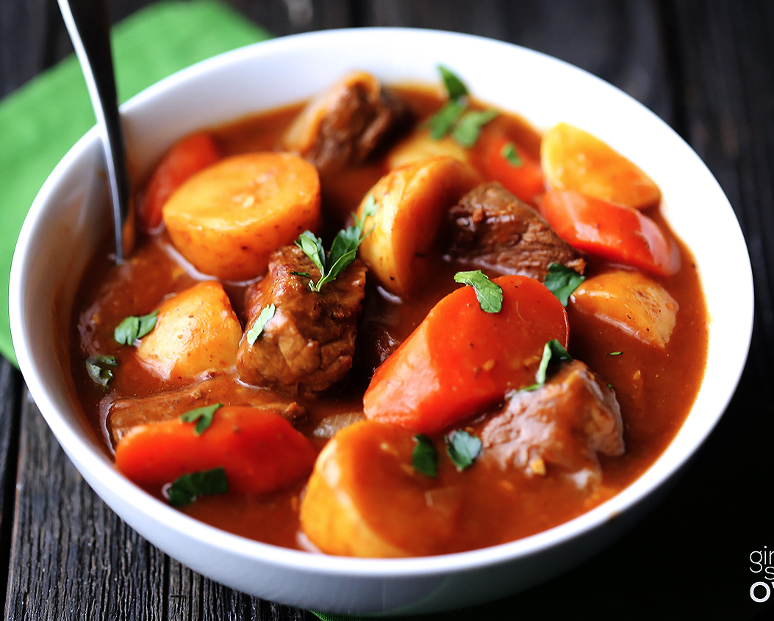
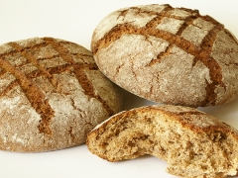
Írska kuchyňa
Shepherd's pie
Irish stew
Sódový chlieb
Notes:
Sódový chlieb - Pri jeho výrobe sa namiesto kvasníc používa jedlá sóda.
Stew sa pripravuje z jahňacieho alebo baranieho mäsa, zemiakov, cibule, mrkvy a petržlenovej vňate, ktoré sa ochutí tymiánom a pomaly dusí.
Shepherd's pie - mäsový koláč obsahujúci vrstvu mletého mäsa pokrytého zemiakovo-syrovou vrstvou. Mäso je tradične baranie.

Slide 14
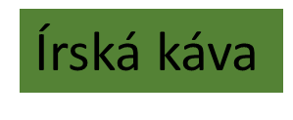
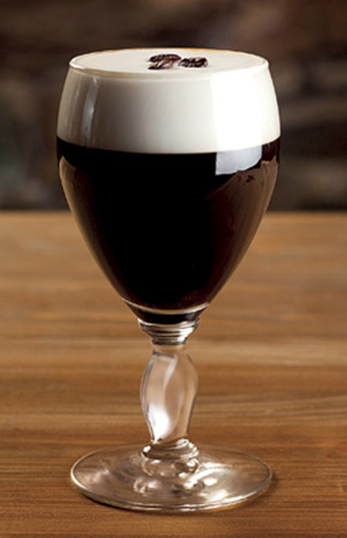
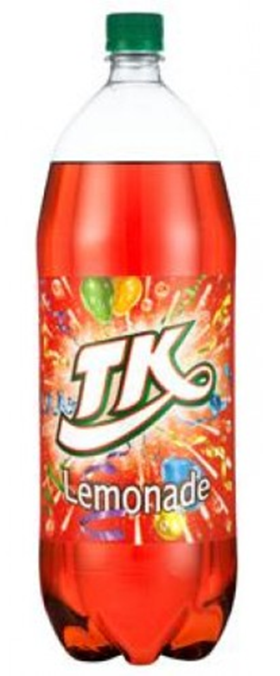
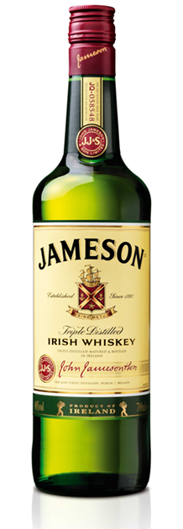
Notes:
Írská káva - nápoj z horúcej kávy, írskej whiskey, cukru a smotany.
Red lemonade - obľúbený nealkoholický nápoj. Často sa tiež mixuje s alkoholom.
Írska whiskey – z gaeleského slova - voda života

Slide 15
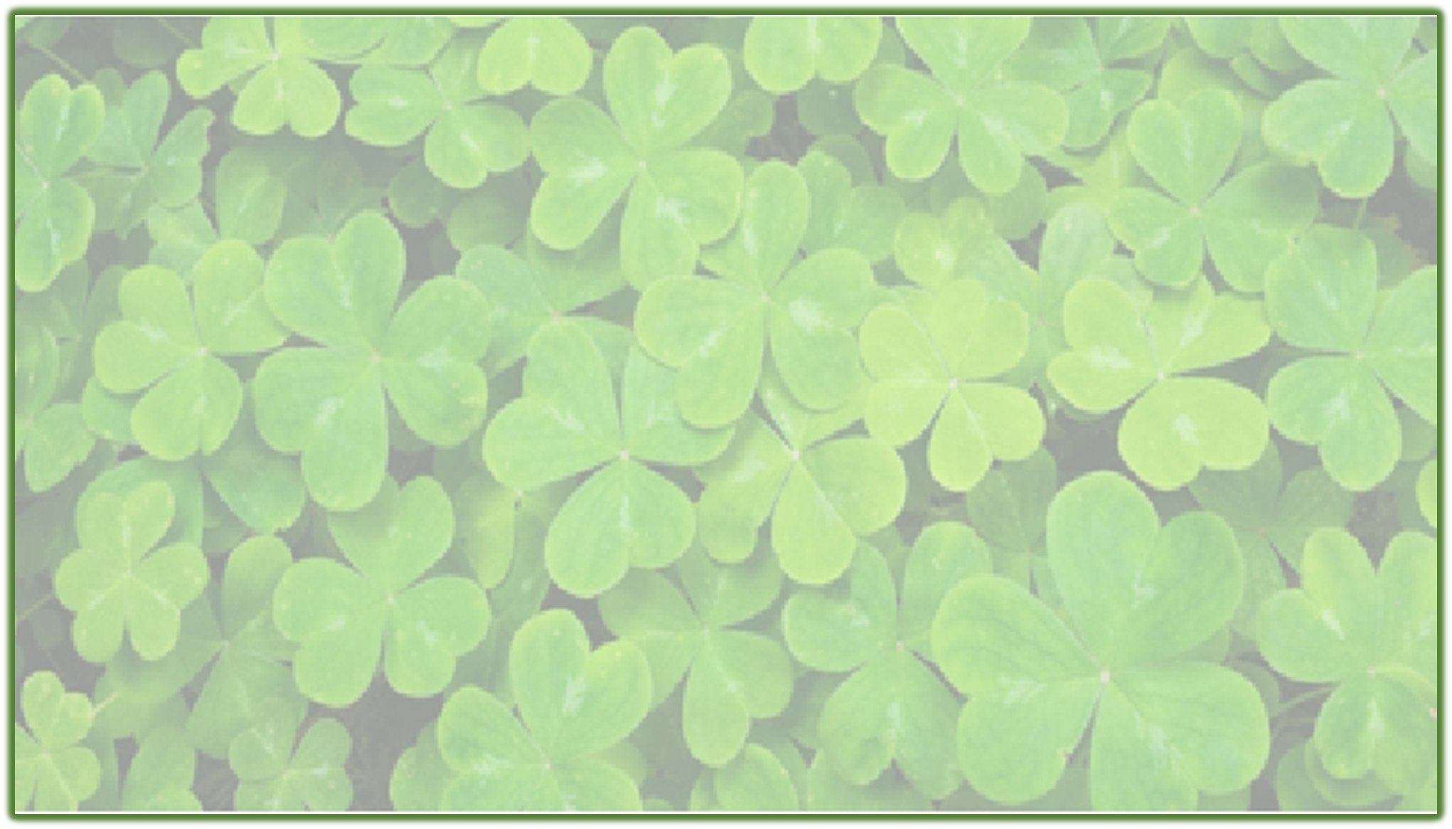
Ďakujem za pozornosť ☺
Zdroje:
http://www.inyourpocket.com/dublin/Westport,-Croagh-Patrick-and-Clew-Bay_104098v#&gid=1&pid=2
http://seanmunger.com/2015/06/01/interiors-seans-bar-athlone-ireland-the-oldest-pub-in-europe/
http://www.myguiadeviajes.com/2015/09/dublin-12-visitas-mas-alla-de-los-pubs/
http://www.poznavaci-zajezdy-irsko.cz/kategorie/irsko--narodni-symboly.aspx
http://www.irsko-aktualne.cz/irska-mesta
http://cestovanie.aktuality.sk/clanok/79/posledny-pristav-titanicu/
http://www.ceskatelevize.cz/ct24/svet/1416730-na-svateho-patrika-se-hlavne-pije
http://powerscourt.com/gardens#
http://www.izun.eu/out-of-czu/dublin-podruhe-kdo-nepije-s-nami-pije-proti-nam
http://powerscourt.com/waterfall
https://anotherheader.wordpress.com/2013/12/02/ireland-cobh/
http://cyril-helnwein.deviantart.com/art/Rock-of-Cashel-2-62384038
http://www.khbuzz.com/2015/08/21/world-top-10-thrilling-places/
http://irsko.svetadily.cz/clanky/Narodni-park-Burren-na-skok-v-botanickem-raji
http://ingeniousireland.ie/wp-content/uploads/2012/05/Burren-burrenbeo.jpg
http://poznej-irsko.webnode.cz/prirodni-pamatky/

